Slide 1
Funciones
Programación intermedia Java.
Jorge Pérez.

Slide 2
¿Qué es la programación?

Slide 3
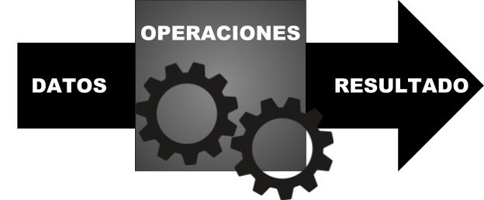
Todo tiene un mismo propósito:

Slide 4
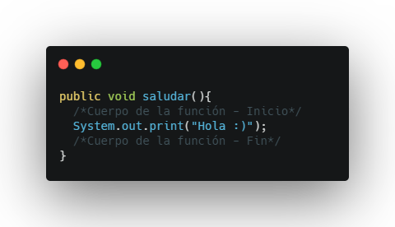
Para qué sirven:
§Procesar datos
§Evitar la repetición de código (DRY!)
§Llamarlas desde diferentes lugares
§Permiten el mantenimiento fácil

Slide 5
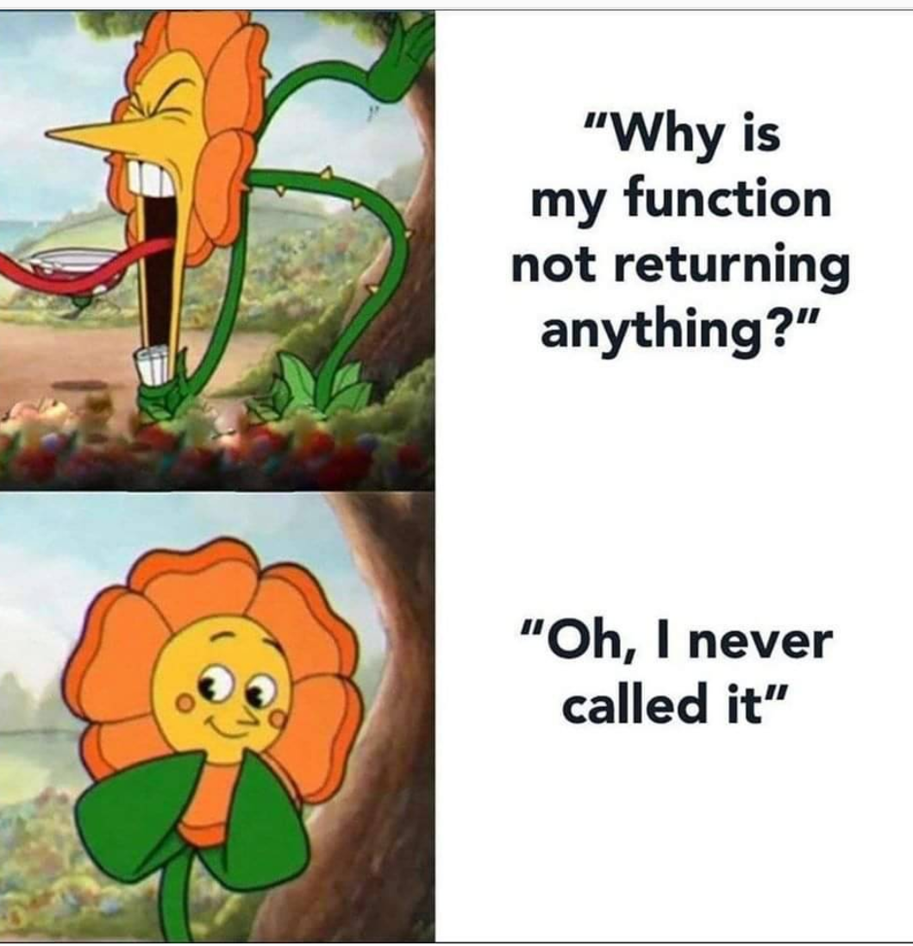
¿Qué es un función?
Es un segmento de código que se encarga de procesar datos con un determinado fin. Se conforma de:
Entrada. (Argumentos)
Nombre
Salida. (Modificador)
Cuerpo (lugar donde se procesan las entradas para obtener una salida)
Fin.
Return

Slide 6
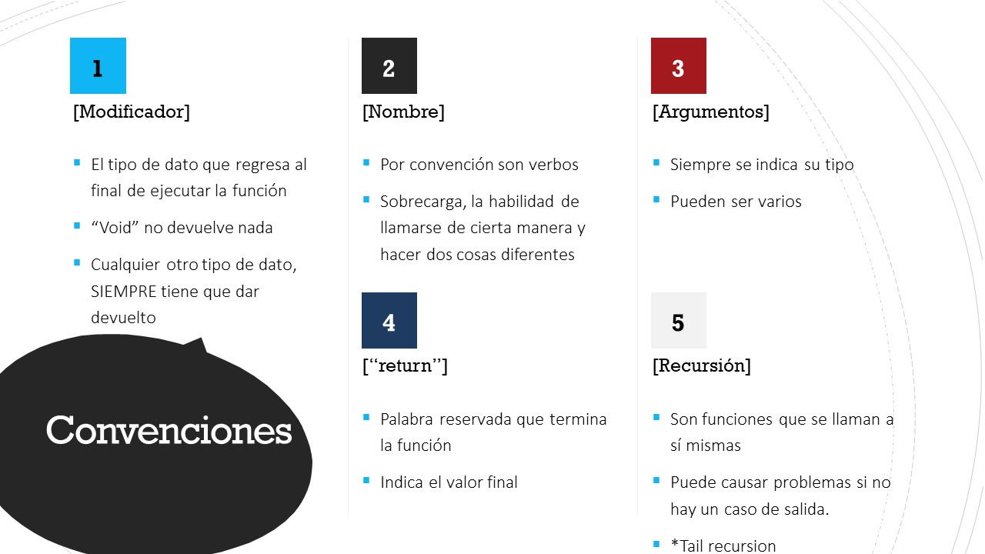
Notes:
Esta presentación la hice yo, no es plagio, lol

Slide 7
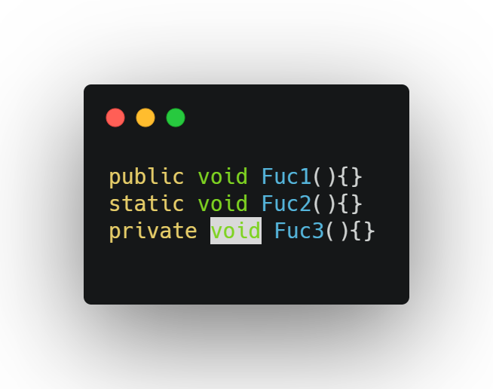
#YoVeoMásCosas
Muchas veces las funciones tienen palabras como public, private, static, etc. Por el momento, siempre ocuparemos “public static”.
Vamos al código...

Slide 8
